Slide 1
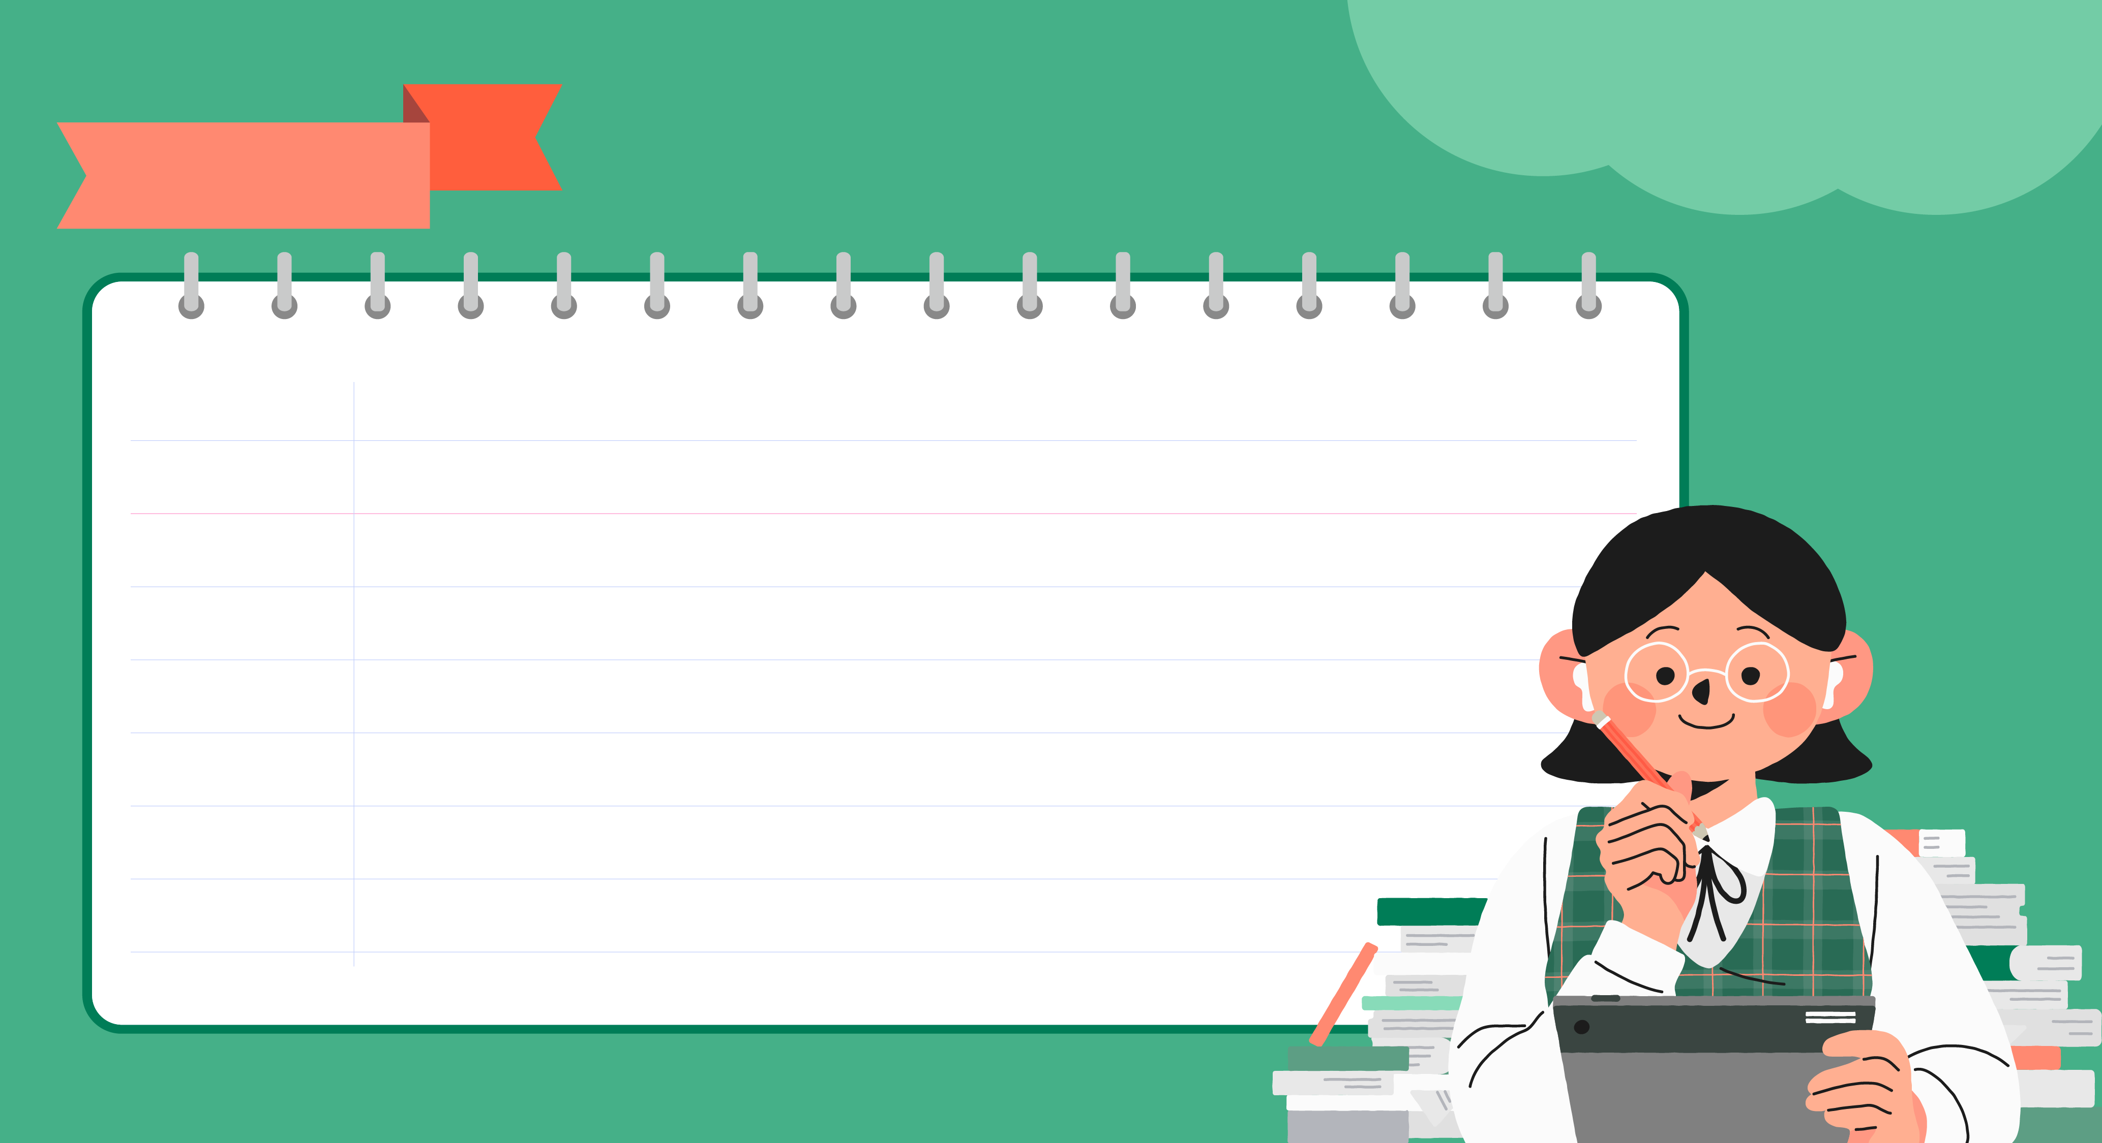
Words PPT
Middle school English 1
01
Lesson
Ready for a New Start

Slide 2


favorite
a. 좋아하는

Slide 3
Red is my favorite color.
빨간색은 내가 가장 좋아하는 색깔이다.

Slide 4
uniform
n. 교복, 유니폼

Slide 5
The uniform is pretty.
그 교복은 예쁘다.

Slide 6
wear
v. 입다

Slide 7
He was wearing jeans.
그는 청바지를 입고 있었다.

Slide 8
tie
n. 넥타이

Slide 9
He wears a blue tie.
그는 파란색 넥타이를 맨다.

Slide 10
class
n. 수업

Slide 11
I am late for a class.
나는 수업에 늦었다.

Slide 12
textbook
n. 교과서

Slide 13
I put all my textbooks in my locker.
나는 나의 모든 교과서들을 내 사물함에 넣어뒀다.

Slide 14
pencil case
n. 필통

Slide 15
There are three pencils in my pencil case.
내 필통에는 연필이 세 개 있다.

Slide 16
already
ad. 벌써, 이미

Slide 17
It is already past four o'clock.
벌써 4시가 넘었다.

Slide 18
bell
n. 종, 종소리

Slide 19
A bell rings and students run back to their classrooms.
종이 울리고 학생들은 교실로 뛰어간다.

Slide 20
ring
v. 울리다

Slide 21
The telephone rings.
전화벨이 울린다.

Slide 22
classmate
n. 반 친구

Slide 23
This is my new classmate, Paul.
이 친구는 나의 새로운 반 친구인 폴이다.

